Slide 1



SourceTree
버전 관리시스템의 기초부터 실무까지
경성대학교 소프트웨어학과
강대완, 김병록

Slide 2

목차
SourceTree
GUI
SourceTree 사용법
History 활용

Slide 3
SourceTree –SourceTree란?
SourceTree란?
Git 저장소를 관리할 수 있는 GUI (Graphical User Interface) 기반의 버전 관리 도구
Git 명령어를 직접 입력하지 않고 버튼과 메뉴를 통해 대부분의 Git 기능을 사용
복잡한 명령어를 외우지 않아도 Commit, Push, Pull, Branch 생성, Merge 등의 작업을 수행
저장소의 변경 사항과 Commit 이력을 시각적으로 확인할 수 있어 Git을 처음 배우는 사용자도 쉽게 사용

Slide 4



SourceTree 특징
Git 명령어를 GUI 환경에서 쉽게 사용할 수 있습니다.
변경된 파일과 수정된 내용을 한눈에 확인 가능
Branch와 Commit 관계를 그래프로 시각화하여 보여줌.
GitHub, GitLab, Bitbucket 등 다양한 원격 저장소와 연동할 수 있습니다.
Merge, Conflict 해결 등 협업 기능을 지원

Slide 5
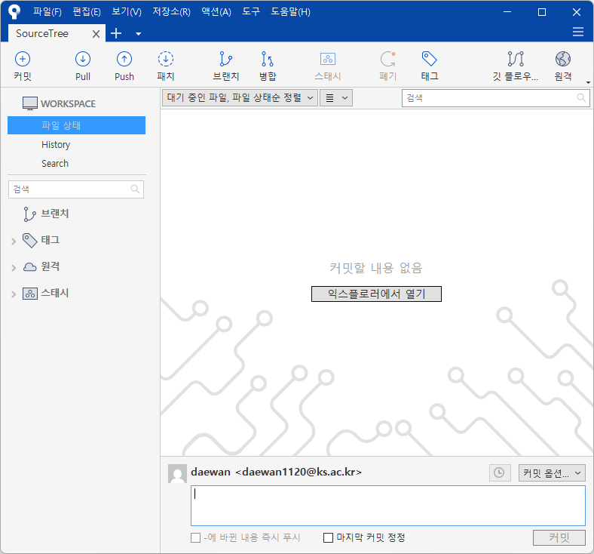
GUI –GUI란?
아이콘, 버튼, 창 등을 이용해 컴퓨터를 조작하는 방식
명령어를 직접 입력하지 않고 마우스로 쉽게 사용할 수 있음
직관적인 화면으로 초보자도 쉽게 접근 가능
SourceTree도 GUI 기반 Git 도구

Slide 6
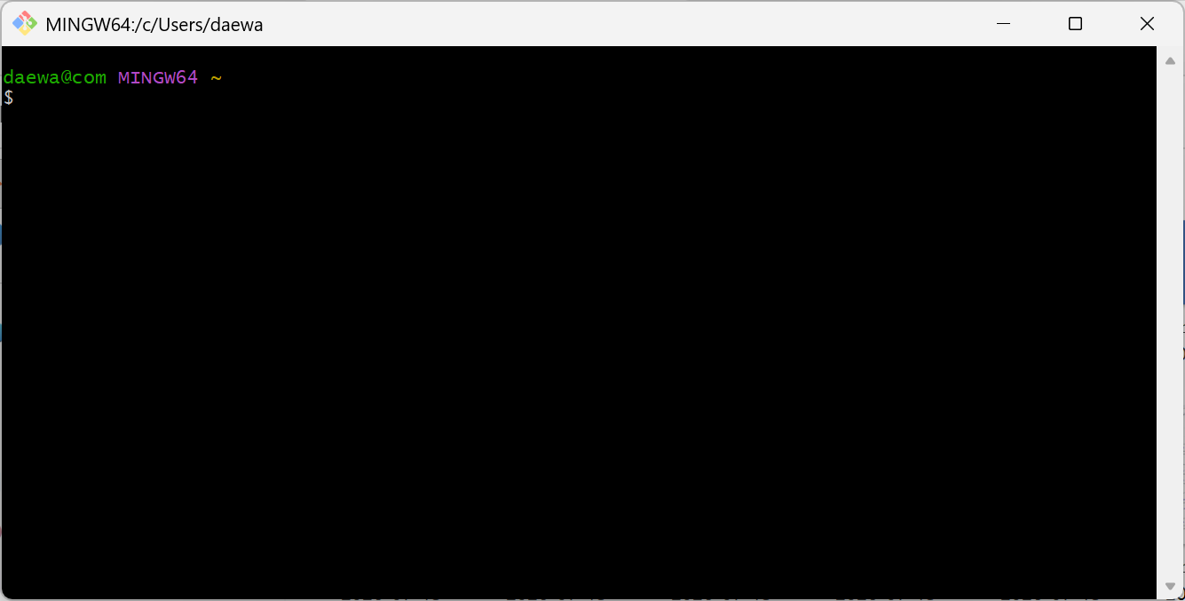
GUI –CLI와의 차이
CLI (Command Line Interface)
키보드로 명령어를 입력하여 작업
Git의 모든 기능을 사용할 수 있음
익숙해지면 작업 속도가 빠름
초보자에게는 명령어를 익히는 과정이 필요
GUI (Graphical User Interface)
버튼과 메뉴를 클릭하여 작업
현재 상태를 화면으로 쉽게 확인 가능
초보자도 직관적으로 사용 가능
복잡한 Git 작업을 쉽게 수행 가능

Slide 7
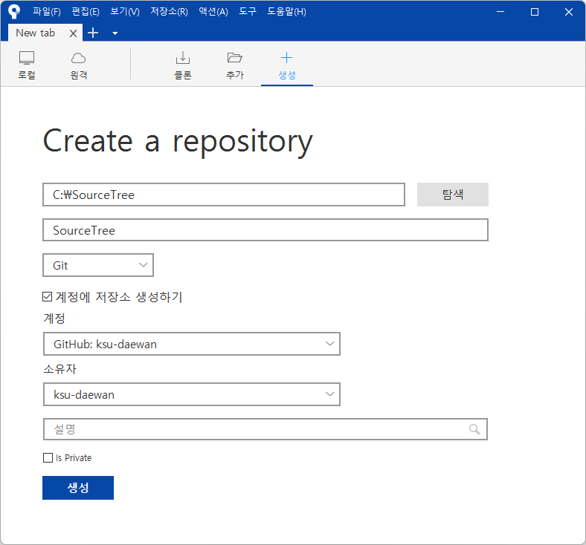
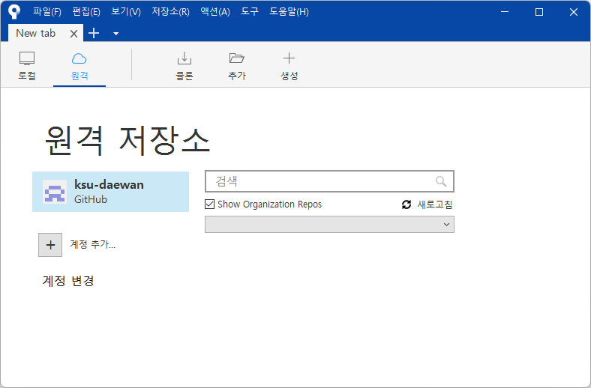
SourceTree 사용법 –저장소 생성

Slide 8
SourceTree 사용법 –화면 구성
2
3
4
5
6
번호 | 기능
① Commit | 변경 사항 저장
② Pull | 최신 변경 사항 가져오기
③ Push | 변경 사항 업로드
④ Fetch | 변경 사항 확인
⑤ 브랜치(Branch) | 브랜치 관리
⑥ 병합(Merge) | 브랜치 합치기
⑦ Commit 메시지 작성 | 변경 사항 내용 작성
7

Slide 9
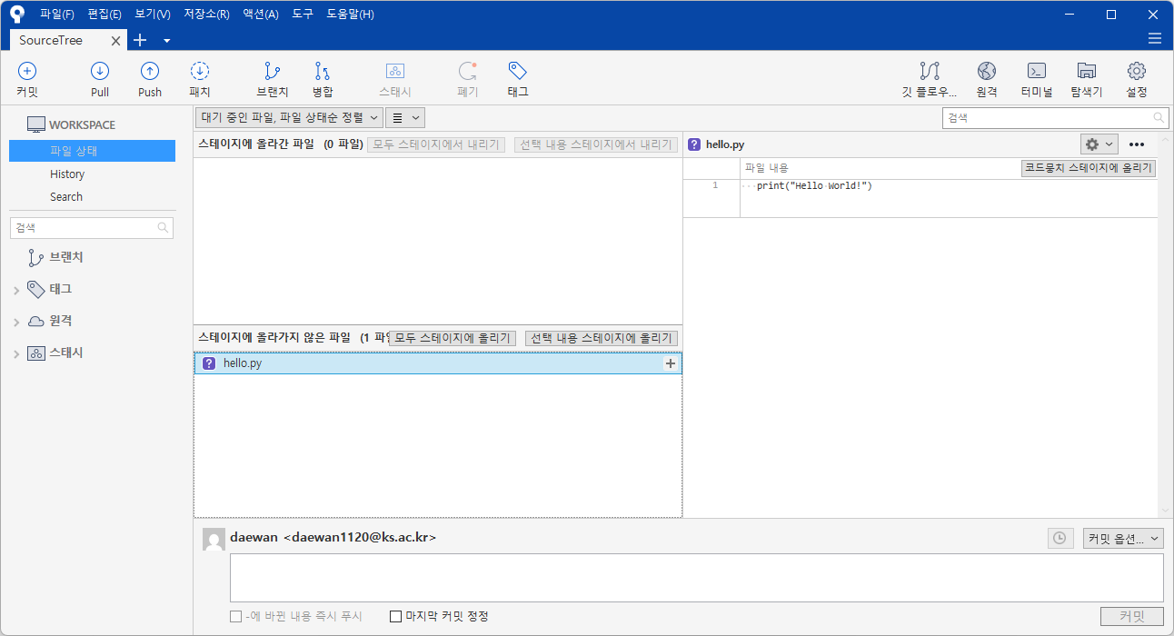
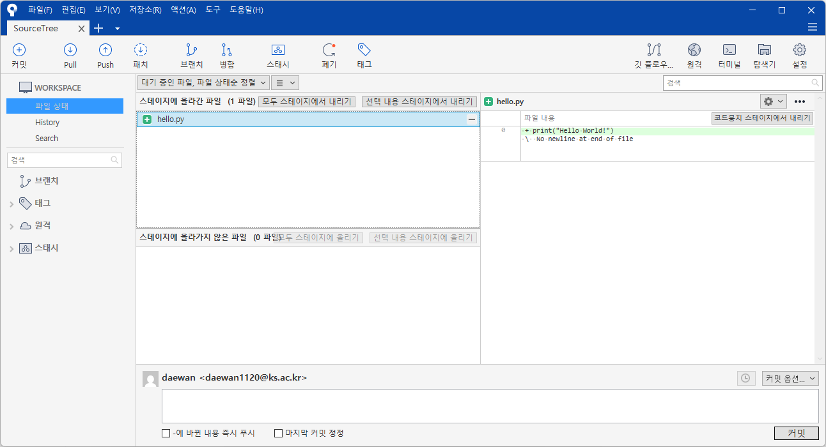
SourceTree 사용법 –스테이징 & 커밋
- 변경된 파일을 File Status에서 확인
- Commit할 파일만 Stage 영역으로 이동합니다.
- Commit Message를 작성
- Commit 버튼을 눌러 변경 사항을 저장

Slide 10
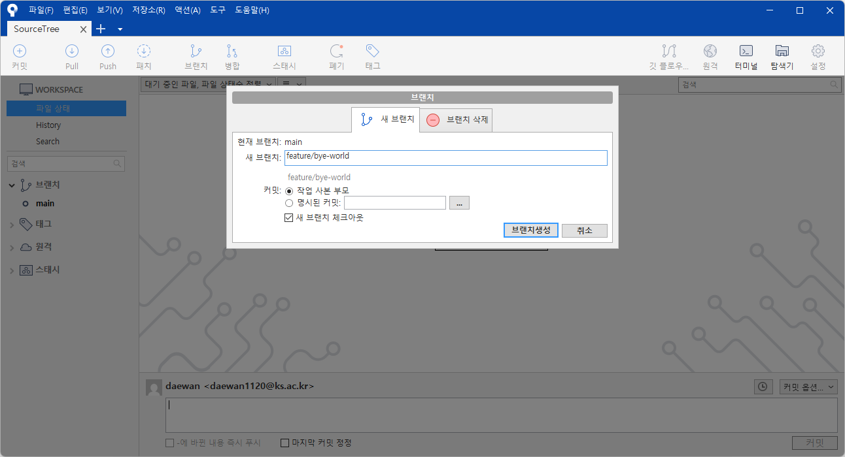
SourceTree 사용법 –Branch
브랜치 생성
1. 상단 Branch 버튼을 클릭
2. 브랜치 이름을 입력한 후 생성
3. 새로운 브랜치에서 독립적으로 작업 가능
4. 기능 개발이나 버그 수정 시 주로 사용
브랜치 변경 (Checkout)
1. 좌측 Branch 목록에서 원하는 브랜치를 선택
2. 더블 클릭 또는 Checkout을 선택하여 이동
3. 현재 브랜치가 변경되며 이후 Commit은 해당 브랜치에 저장
4. 현재 작업 중인 브랜치는 굵게 표시

Slide 11
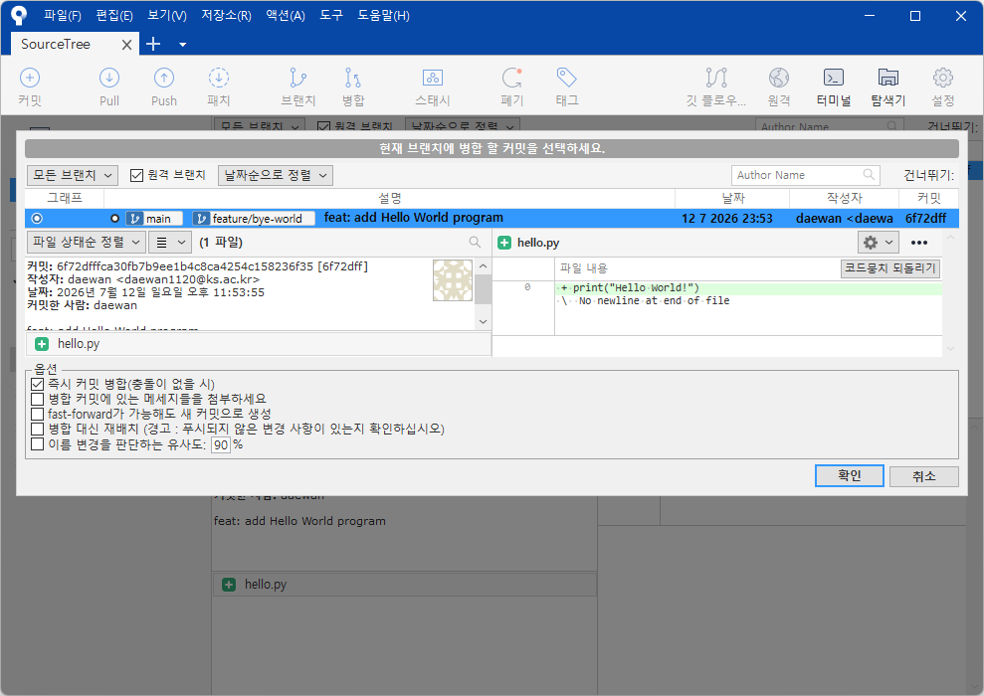
SourceTree 사용법 –Merge
브랜치 Merge
병합을 받을 브랜치(main)로 Checkout
상단 Merge 버튼 클릭
병합할 브랜치(feature/login) 선택
Merge 실행
History에서 Merge Commit 확인
Push하여 원격 저장소에 반영

Slide 12
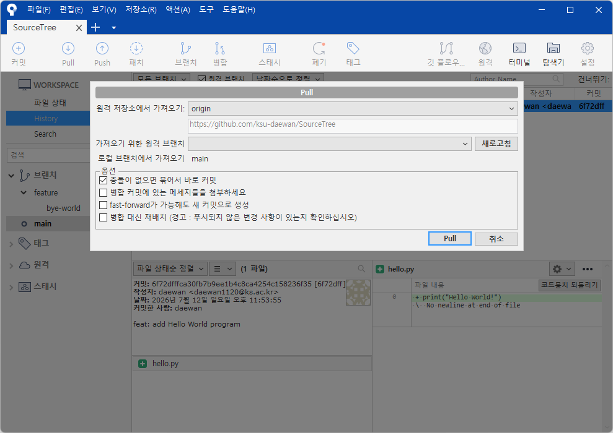
SourceTree 사용법 –Pull
원격 저장소 동기화
1. 상단 Pull 버튼을 클릭
2. 가져올 Branch를 선택
3. 최신 Commit을 내려받아 현재 브랜치에 반영
- 작업을 시작하기 전에 Pull을 먼저 수행

Slide 13
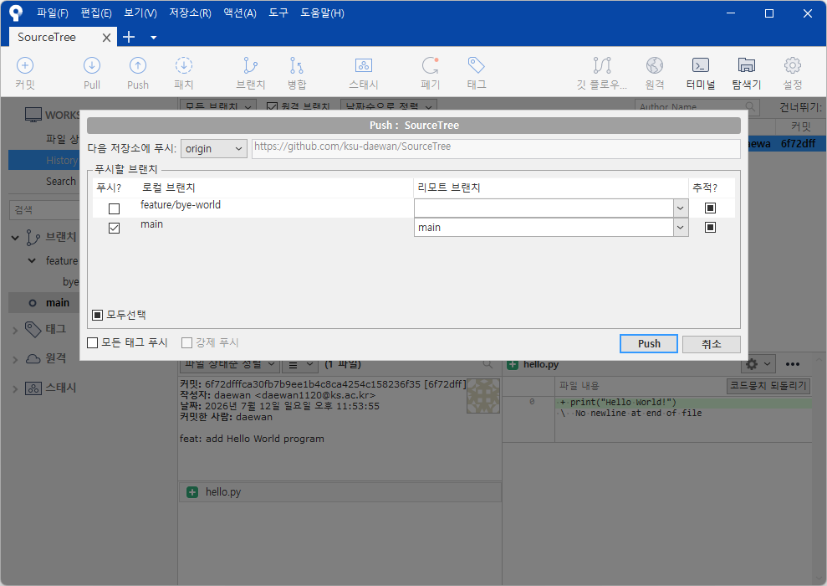
SourceTree 사용법 –Push
원격 저장소 업로드
Commit이 완료된 후 Push 버튼을 클릭
업로드할 Branch를 선택
원격 저장소(GitHub)에 변경 사항을 업로드
Push가 완료되면 다른 팀원도 변경 내용을 확인 가능

Slide 14
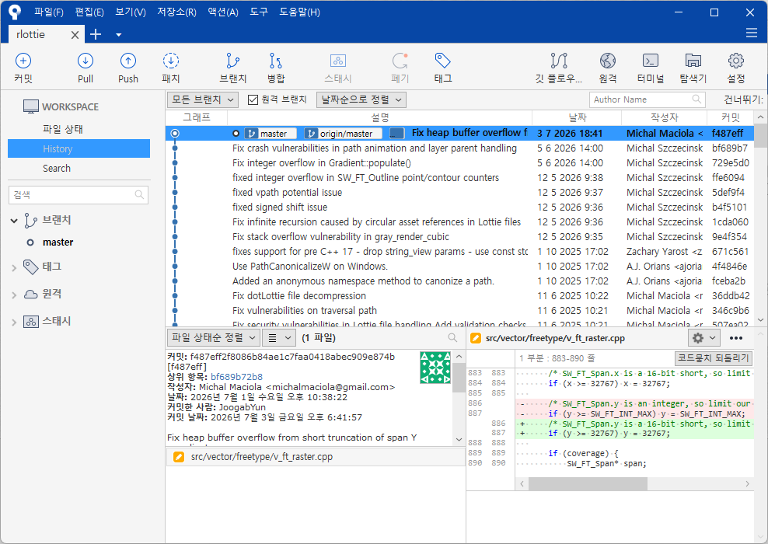
History 활용
History
저장소의 모든 Commit을 시간순으로 확인 가능
작성자, Commit Message, Commit Hash 등의 정보를 제공
특정 Commit을 선택하면 수정된 파일, 추가된 코드, 삭제된 코드 등의 변경 내용 가능
Diff
두 버전의 차이점을 비교하여 어떤 코드가 추가·삭제·수정되었는지 보여주는 기능
변경 사항을 검토하거나 코드 리뷰 시 자주 사용
Backup
Checkout : 특정 Commit 상태 확인
Reset : 현재 Branch를 이전 Commit으로 이동
Revert : 변경 사항을 취소하는 새로운 Commit 생성

